Slide 1
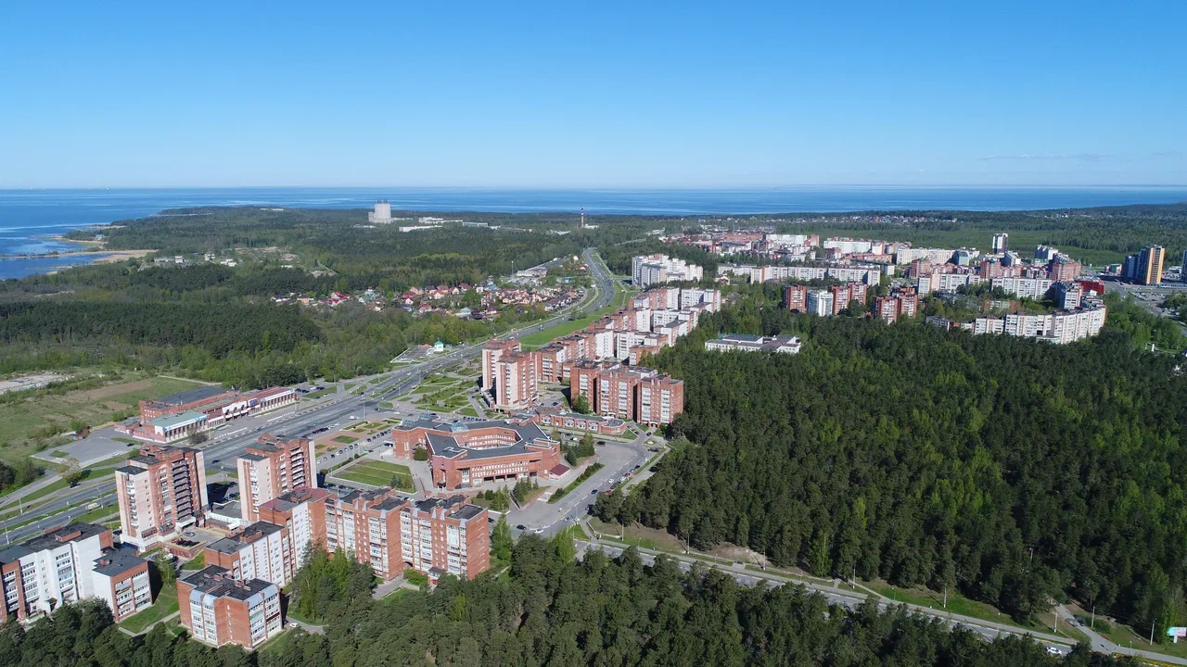




СОСНОВОБОРСКИЙ ГОРОДСКОЙ ОКРУГ
Инвестиционный профиль Сосновоборского округа Ленинградской области
Notes:
пресс-служба района

Slide 2

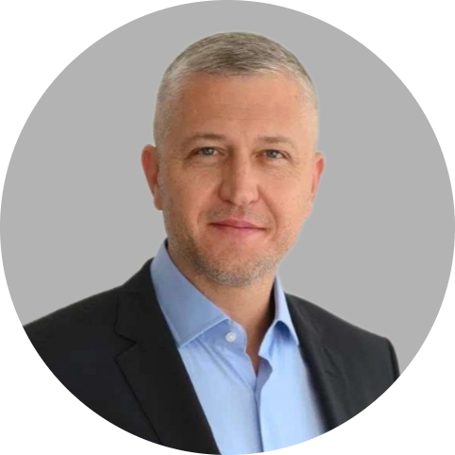
Приветственное слово
Наш город с развитой инфраструктурой расположен на побережье Финского залива
в перспективной экономической зоне и имеет удобные транспортные связи с Санкт-Петербургом
и со строящимися на Балтике портами. Географическое положение города, высокий образовательный, научный, культурный потенциал населения, благоприятный социальный климат
и современная система городского
управления предоставляют широкий простор
для научно-технического сотрудничества, реализации наукоемкой промышленной продукции и развития туризма.
Михаил
Васильевич
Воронков
Глава Сосновоборского городского округа Ленинградской области
Воронков М. В.

Slide 3
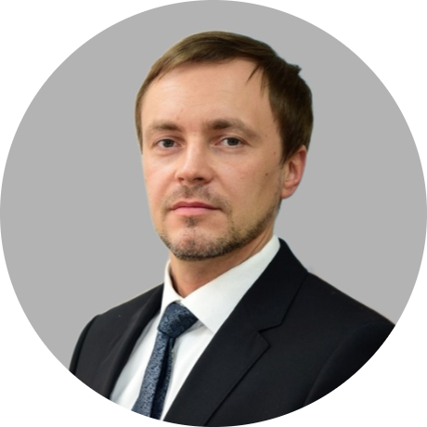




Инвестиционный уполномоченный городского округа
По каким вопросам можно обратиться
Получение информации
о возможностях для инвестирования
в районе и о действующих программах государственной поддержки и субсидирования
Консультации
по вопросам регистрации бизнеса и получения необходимых разрешений
Сопровождение
инвестиционных проектов
на всех этапах их реализации
Помощь
в решении административных
и правовых вопросов, связанных с инвестиционной деятельностью
Станислав Геннадьевич
Лютиков
Первый заместитель главы администрации
Контакты для связи
8 (81369) 29-741
sg_lutikov@sbor.ru
г. Сосновый Бор, ул. Ленинградская, 46

Slide 4
Ключевые характеристики городского округа
Notes:
стоковое фото

Slide 5

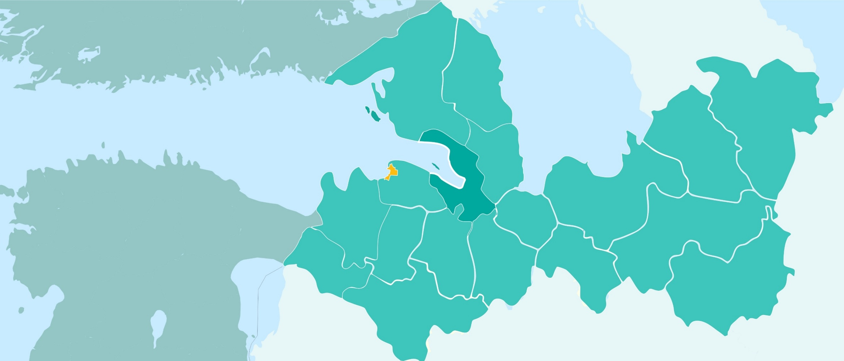


География и транспортная инфраструктура
Финский
залив
Выборгский
район
Ладожское озеро
Сосновоборский городской округ
Морской порт
Усть-Луга
75 км
Ломоносовский
район
Санкт-Петербург
98 км
Кингисепский
район
Волосовский
район
Аэропорт
Пулково
94 км
Федеральные трассы
на территории округа отсутствуют
Опорный город России – Сосновый Бор
Москва
777 км

Slide 6









Карта промышленности Сосновоборского городского округа
Филиал АО «Концерн Росэнергоатом» «Ленинградская атомная станция»
Производство электроэнергии
Филиал АО «ЦКБМ» – «ЦКБМ 2»
Производство гидравлического
и пневматического силового оборудования
ООО «Абразивные технологии»
Производство салфеток и губок, а также вискозных и абразивных полотен
г. Сосновый Бор
ОАО «Управление
промышленных предприятий»
Производство товарного бетона
«Ленатомэнергоремонт» – филиал АО «Атомэнергоремонт»
Деятельность по обеспечению работоспособности атомных электростанций
ОП ООО «Русэнерго»
Производство прочих нефтепродуктов
ООО «СММ-Тяжмаш»
Производство прочих подъемных кранов
ООО «Титан Технолоджи Пайплайн»
Производство трубопроводов высокого
и низкого давления, строительных
и технологических металлоконструкций, оборудования и емкостей различного назначения, деталей и узлов технологических трубопроводов из углеродистой
и нержавеющей стали

Slide 7
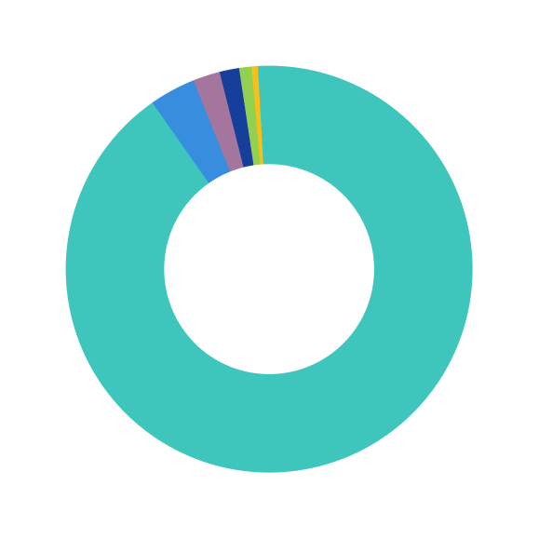
Промышленность Сосновоборского городского округа – 2024
1,3%
0,9%
0,2%
1,9%
Обеспечение электрической энергией, газом и паром, кондиционирование воздуха
3,5%
Производство готовых металлических изделий, кроме машин
Производство машин и оборудования,
не включенных в другие группировки
Производство прочих готовых изделий
Производство кокса и нефтепродуктов
92,1%
Производство прочей неметаллической минеральной продукции

Slide 8



Приоритетные отрасли промышленности в Сосновоборском городском округе
Размещение на территории
города новых высокотехнологичных производств (в том числе
на высвобождающихся производственных площадях ЛАЭС после вывода энергоблоков
из эксплуатации) позволяющих диверсифицировать рынок высококвалифицированного труда
в городе
Высокая квалификация жителей города, связанная с наличием объектов ядерной энергетики
и научно-исследовательских
организаций
Notes:
стоковое фото

Slide 9

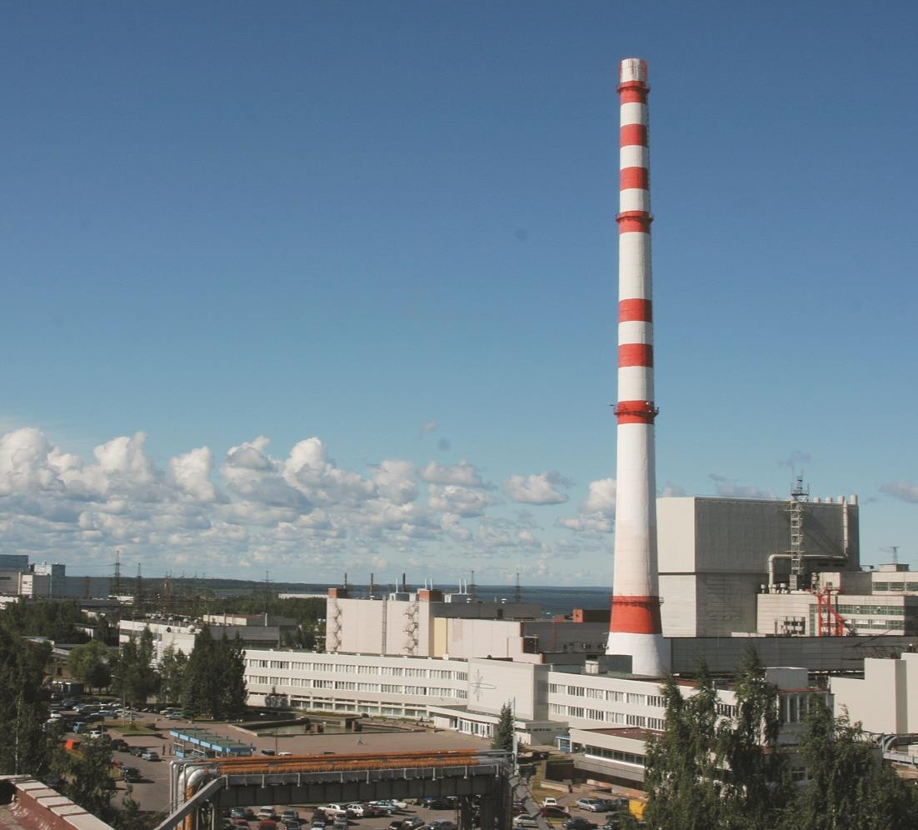


Филиал АО «Концерн Росэнергоатом»
«Ленинградская атомная станция»
Крупнейшие предприятия городского округа
Год основания: 1967
Производство электроэнергии
Численность персонала: 5 742 чел.
Сайт: https://www.rosenergoatom.ru/
stations_projects/sayt-leningradskoy-aes/
Notes:
пресс-служба района

Slide 10

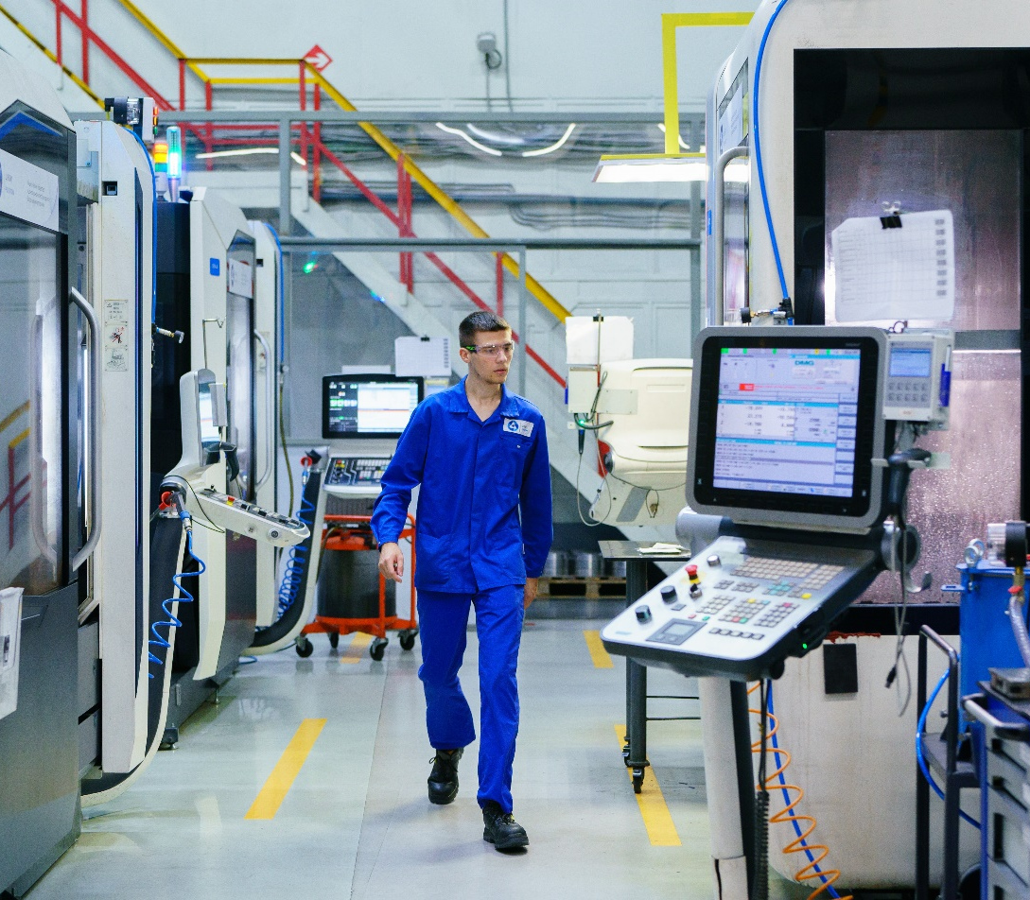

АО «ЦКБМ»
Крупнейшие предприятия городского округа
Год основания: 1945
Разработка и производство главных центробежных насосов, а также гидравлического и пневматического оборудования для работы
с радиоактивными материалами
Участник программы промышленного туризма «Крутая Локация»
Сайт: https://ckbm.ru/
Notes:
пресс-служба района

Slide 11

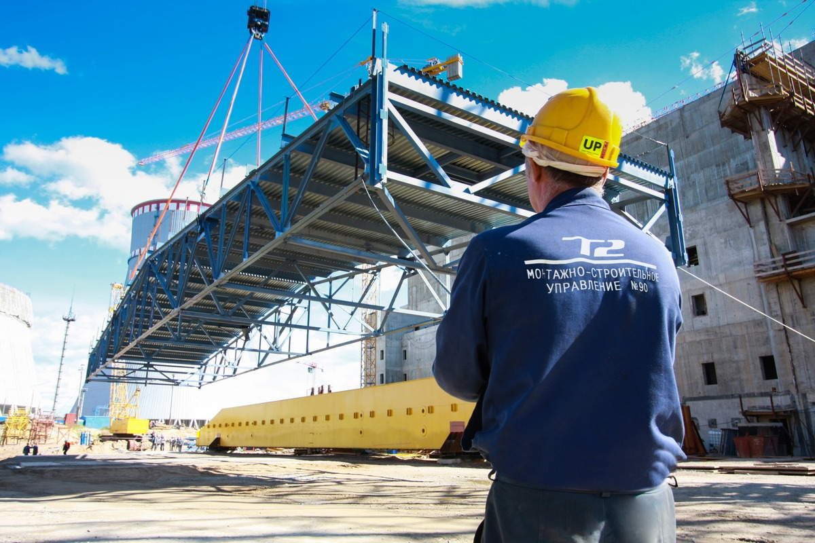
АО «Концерн ТИТАН-2»
Крупнейшие предприятия городского округа
Год основания: 1995
Строительство объектов ядерной
и тепловой энергетики, нефтегазовой и химической промышленности
Численность персонала: 1 667 чел.
Сайт: https://www.titan2.ru/glavnaya
Notes:
пресс-служба района

Slide 12

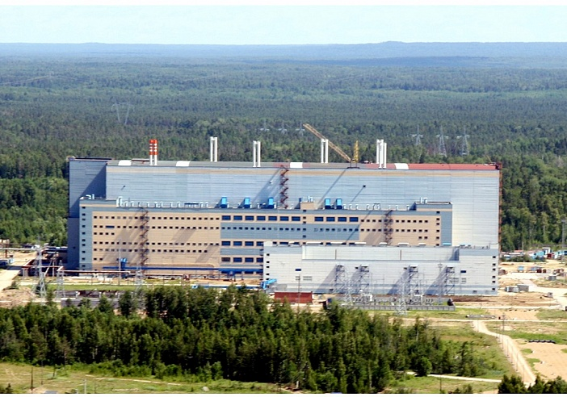
ФГУП «Научно-исследовательский технологический институт имени А.П. Александрова»
Крупнейшие предприятия городского округа
Год основания: 1962
Научные исследования и разработки
в области естественных и технических наук. Единственный в России
научно-технологический центр комплексных испытаний
и исследований транспортных ЯЭУ
Численность персонала: 2 115 чел.
Сайт: https://niti.ru/
Notes:
пресс-служба района

Slide 13





Трудовые ресурсы
Экономически активное население
37,2 тыс. человек
Средняя заработная плата
98,5 тыс. рублей
Образовательные учреждения
9 общеобразовательных учреждений,
6,6 тысяч обучающихся
Государственное автономное профессиональное образовательное учреждение Ленинградской области «Сосновоборский политехнический колледж»
http://www.pl36.ru
Выборгский
район
107,5 тыс. чел.
Финский залив
Сосновоборский городской округ
Санкт-Петербург
Ломоносовский
район
46,4 тыс. чел.
Кингисепский
район
83,8 тыс. чел.
Волосовский
район
26,2 тыс. чел.
Гатчинский
район
146 тыс. чел.

Slide 14

Меры поддержки
Notes:
сток

Slide 15




Об Агентстве экономического развития Ленинградской области
АЭРЛО
Цели:
структурное подразделение Комитета экономического развития и инвестиционной деятельности Ленинградской области
предоставление всесторонней поддержки инвесторов на любом
этапе сопровождения
продвижение инвестиционного потенциала Ленинградской области (мероприятия, соцсети, сайт)
АЭРЛО является «единым окном» администрации региона
по сопровождению
инвестиционных проектов
трлн
руб.
Признано «Агентством развития года»
по итогам Национальной премии «Лидеры инвестиционного
развития-2024»
> 6,9
326
инвестпортфель активных проектов АЭРЛО, >30% всего инвестпортфеля страны сопровождается Агентством
активных проектов находится
на сопровождении
на 04.06.2026
15
lenoblinvest.ru

Slide 16
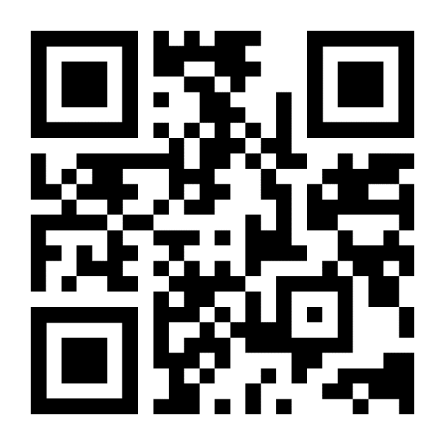
Система «Зеленый коридор для инвестора»
Комплексная поддержка бизнеса
0.
Регистрация
в Личном
кабинете
инвестора
на сайте lenoblinvest.ru
1.
Прединвестиционный
этап
Анализ ЗУ, перевод ЗУ
Подбор мер поддержки
(Региональный инвестиционный проект: 10% налог на прибыль,
0% налог на имущество)
Взаимодействие с инвеступолномоченным района
Запрос в ресурсоснабжающую организацию о возможности подключения
Подписание соглашения
с Губернатором Ленинградской области на Петербургском международном экономическом форуме или Балтийском региональном инвестиционном форуме
2.
Инвестиционный
этап
Получение прав
на земельный участок
Сокращение сроков подключения к инженерной инфраструктуре
Помощь в получении
разрешения на строительство и разрешения на ввод в эксплуатацию
Предоставление налоговых льгот и льготных займов
3.
Эксплуатационный этап
Поддержка экспорта
Повышение
производительности труда
Продвижение
на внутреннем рынке
Организация встреч и совещаний с участниками Системы по проблемным вопросам Инвестора
lenoblinvest.ru

Slide 17



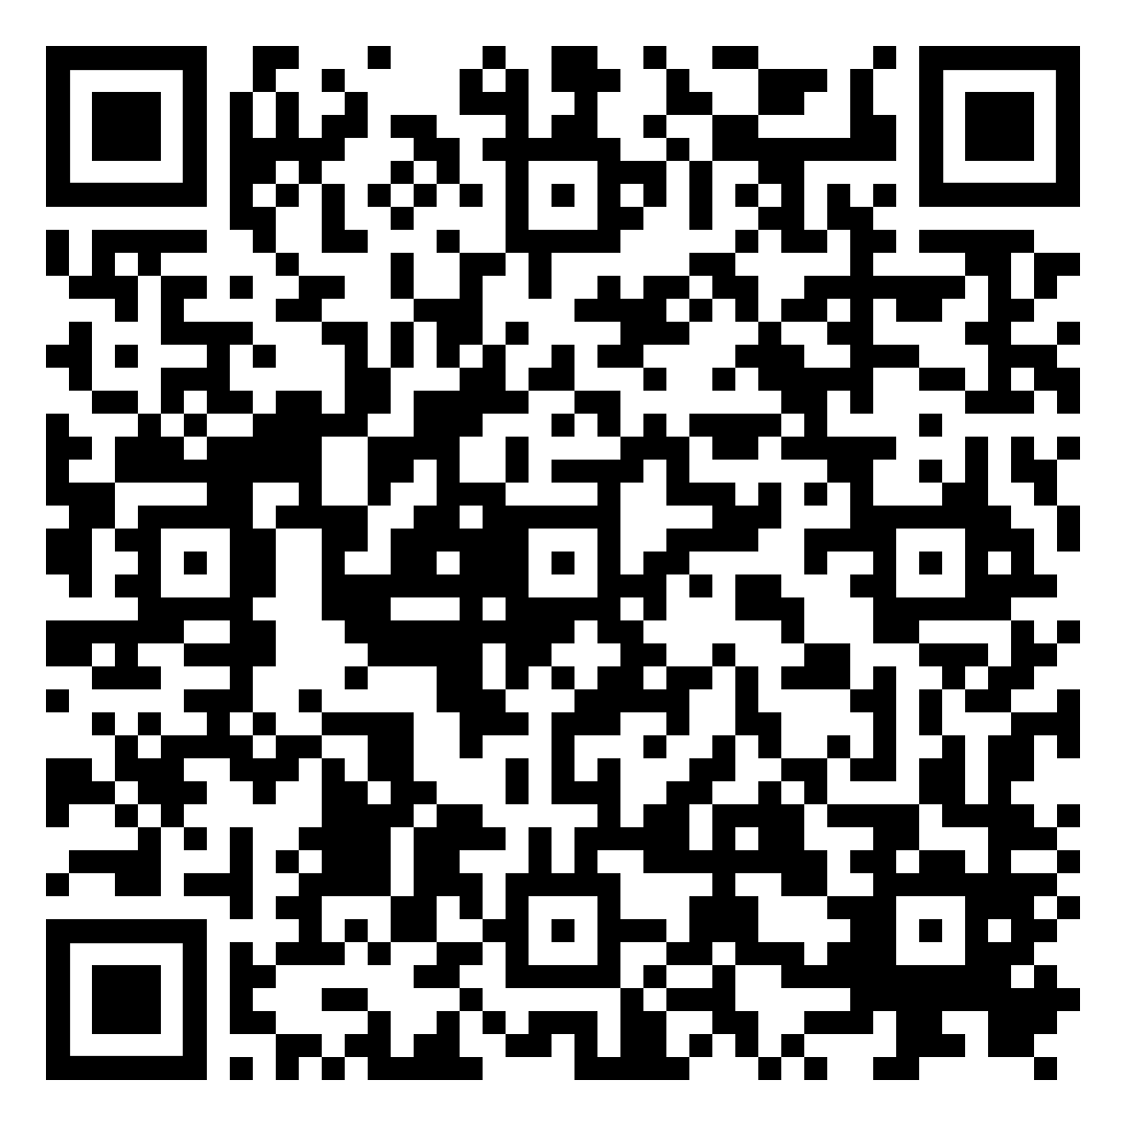
Налоговые льготы
Региональный инвестиционный проект (РИП)
Закон Ленинградской области от 25.11.2019 № 89-оз
Снижение налога:
на прибыль до 10%
на имущество до 0%
Для инвестиционных
проектов от 50 млн руб.
Подробная информация
о мерах поддержки
для бизнеса

Slide 18



Предоставление земельного участка в аренду без проведения торгов
Закон Ленинградской области от 27.01.2016 № 1-оз
*только для земельных участков в муниципальной или региональной собственности
Шаг 1
Шаг 2
Шаг 3
Шаг 4
Формирование декларации о намерении реализации проекта
Заключение Межведомствен-ной комиссии
Распоряжение губернатора Ленинградской области
Заключение договора аренды
Общие критерии для предоставления меры поддержки
ОКВЭД подпункт 2 п. 1 ст. 3 (№ 1-оз)
От 200 млн руб.
объем инвестиций
Создание не менее 30 рабочих мест

Slide 19




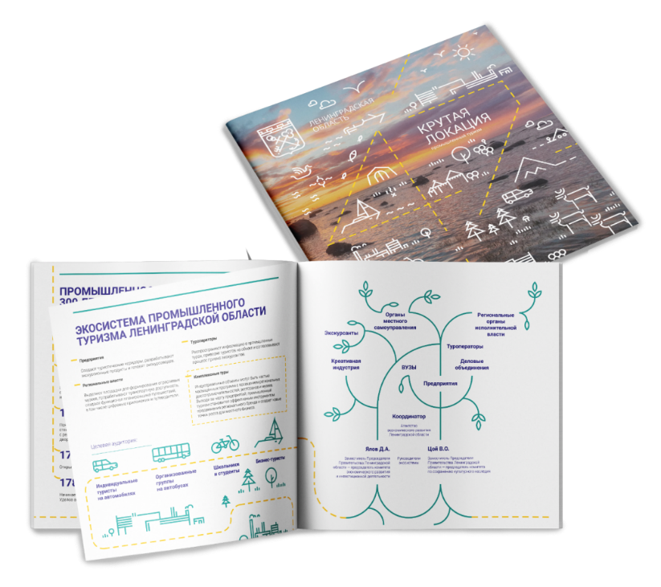





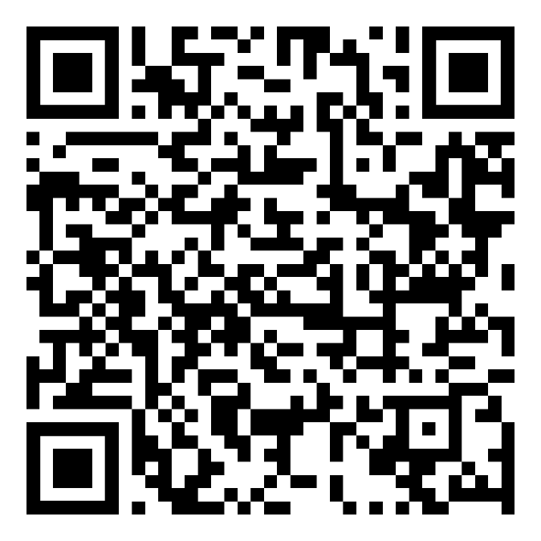









Участие в программе промышленного туризма
«Крутая Локация»
Промышленный туризм — это инструмент для компаний, позволяющий повысить лояльность и прозрачность бренда,
а для туристов — увлекательный способ узнать, «как это сделано»
Предприятия-участники:
Путеводитель
по промышленному туризму
lenoblinvest.ru

Slide 20
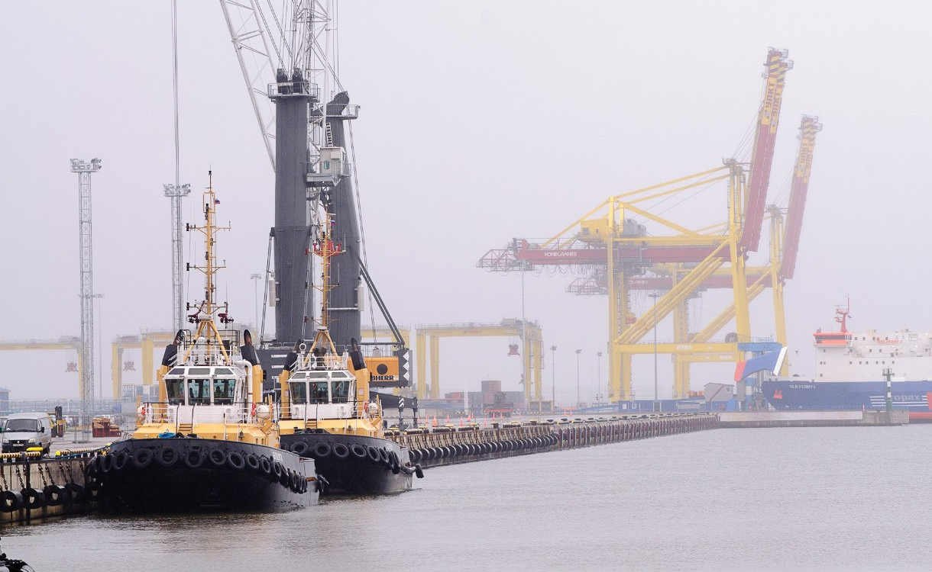
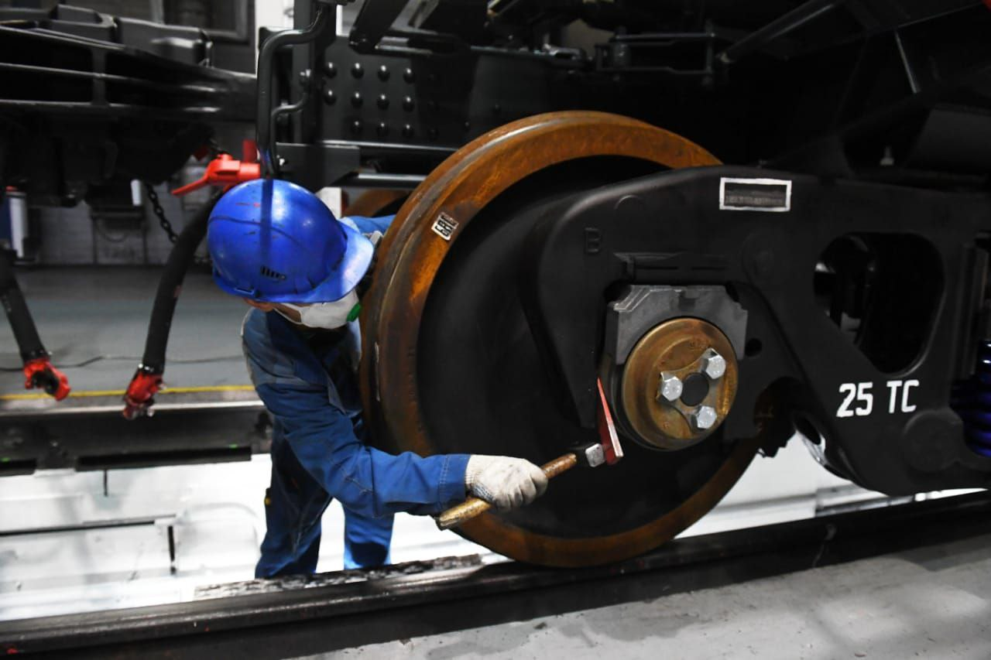
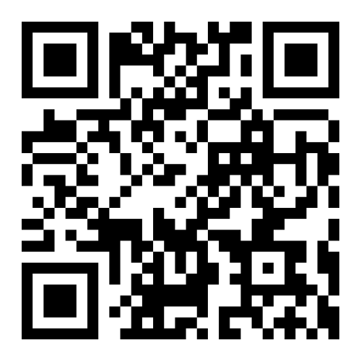
Как стать участником программы
«Крутая Локация»?
Шаги предприятия:
1
Подача заявки
в Агентство экономического развития Ленинградской области
Экспертный оценочный тур
с участием выездной комиссии по оценке соответствия объекта установленным критериям
Обучение сотрудников (по желанию)
по программе «Организация промышленного туризма»
Заключение Экспертного
совета
Интеграция в программу
2
3
4
5
Заявки на участие в программе принимаются на сайте: kruto.47

Slide 21
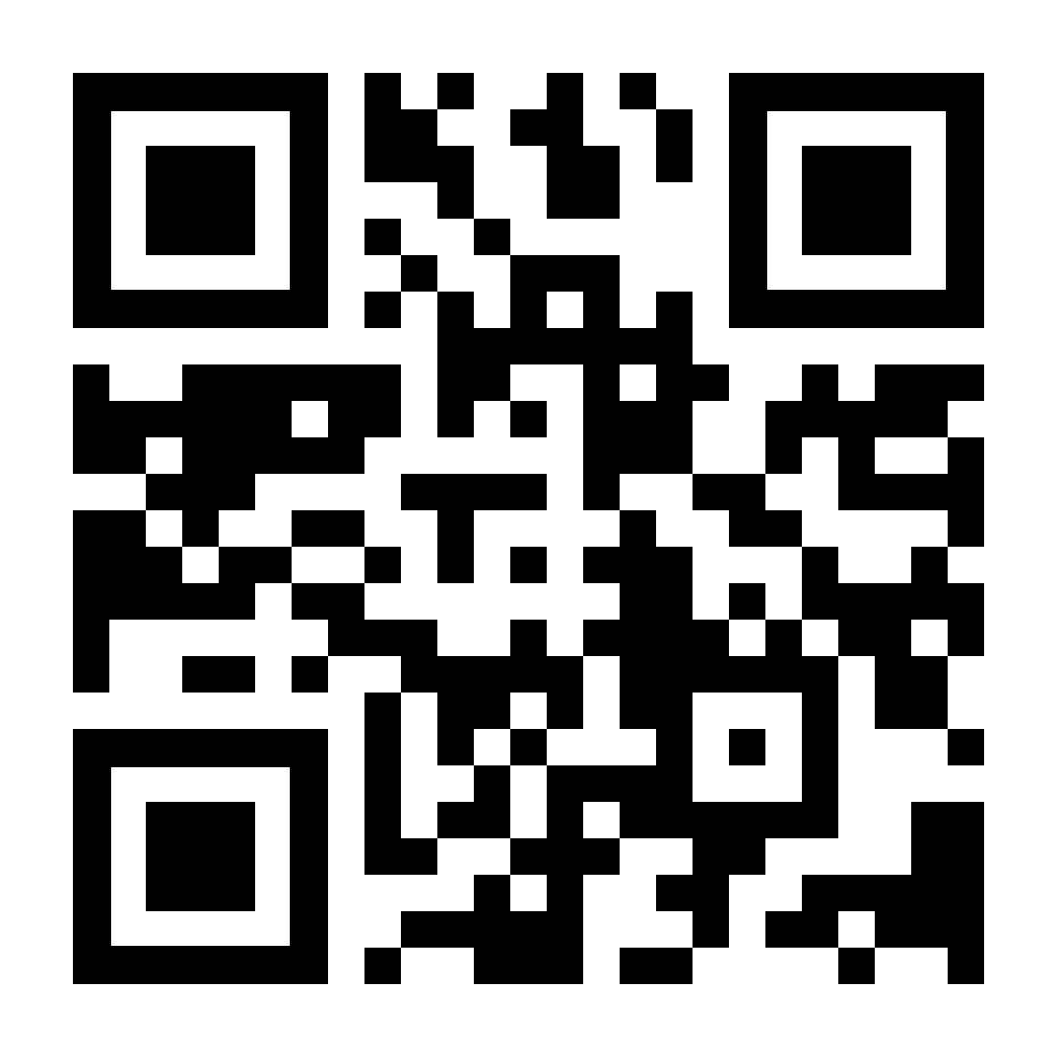
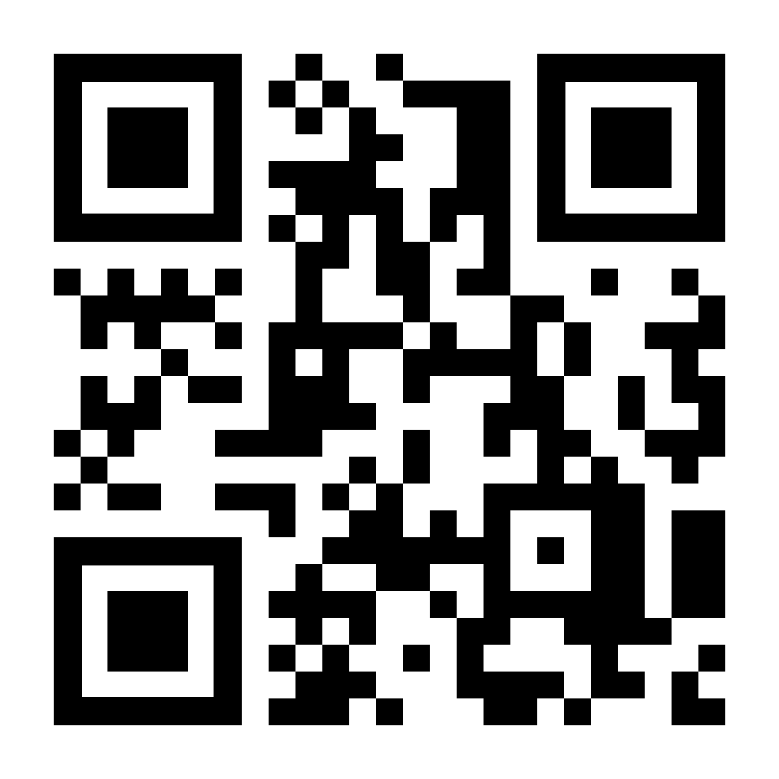
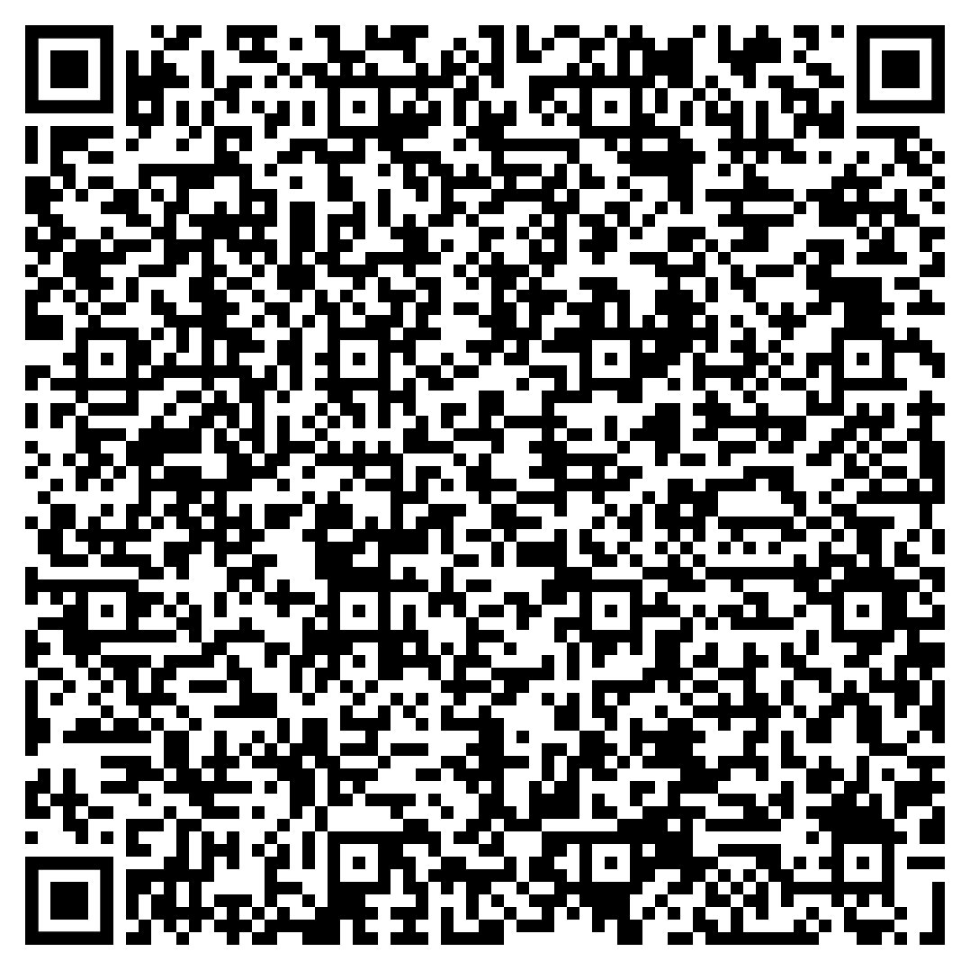
Полезные материалы
Навигатор инвестора 2026
О системе «Зеленый коридор для инвестора»
Инвестиционный паспорт района
Актуальные меры поддержки инвесторов и проектов
Преимущества для инвестора
и интерфейс «Личного кабинета инвестора»
Трудовые и природные ресурсы района, его социально-экономическое развитие

Slide 22
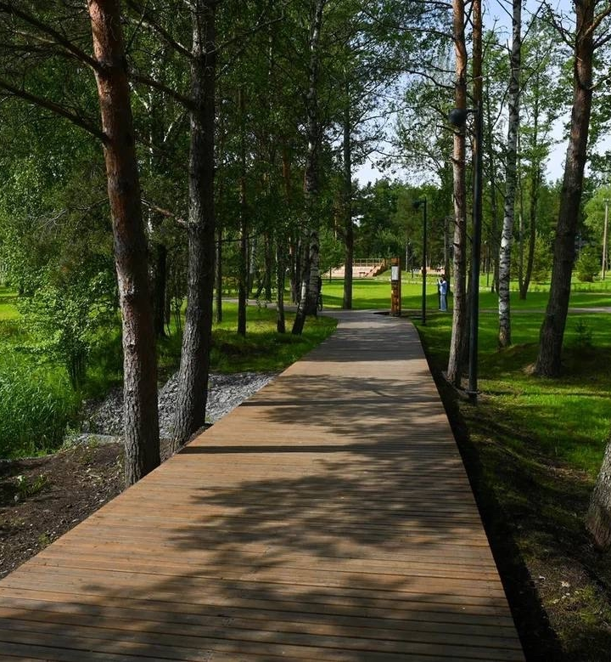


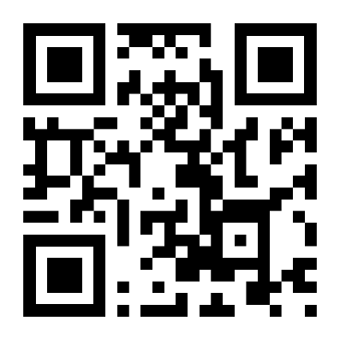
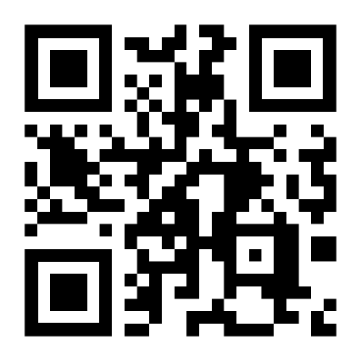


СОСНОВОБОРСКИЙ ГОРОДСКОЙ ОКРУГ
ДОБРО ПОЖАЛОВАТЬ
СОСНОВОБОРСКИЙ ГОРОДСКОЙ ОКРУГ!
lenoblinvest.ru
sbor.ru
lenoblinvest
Notes:
сообщество АЮ в тг

